Slide 1
커리어 메모리
개선 고도하

Slide 2
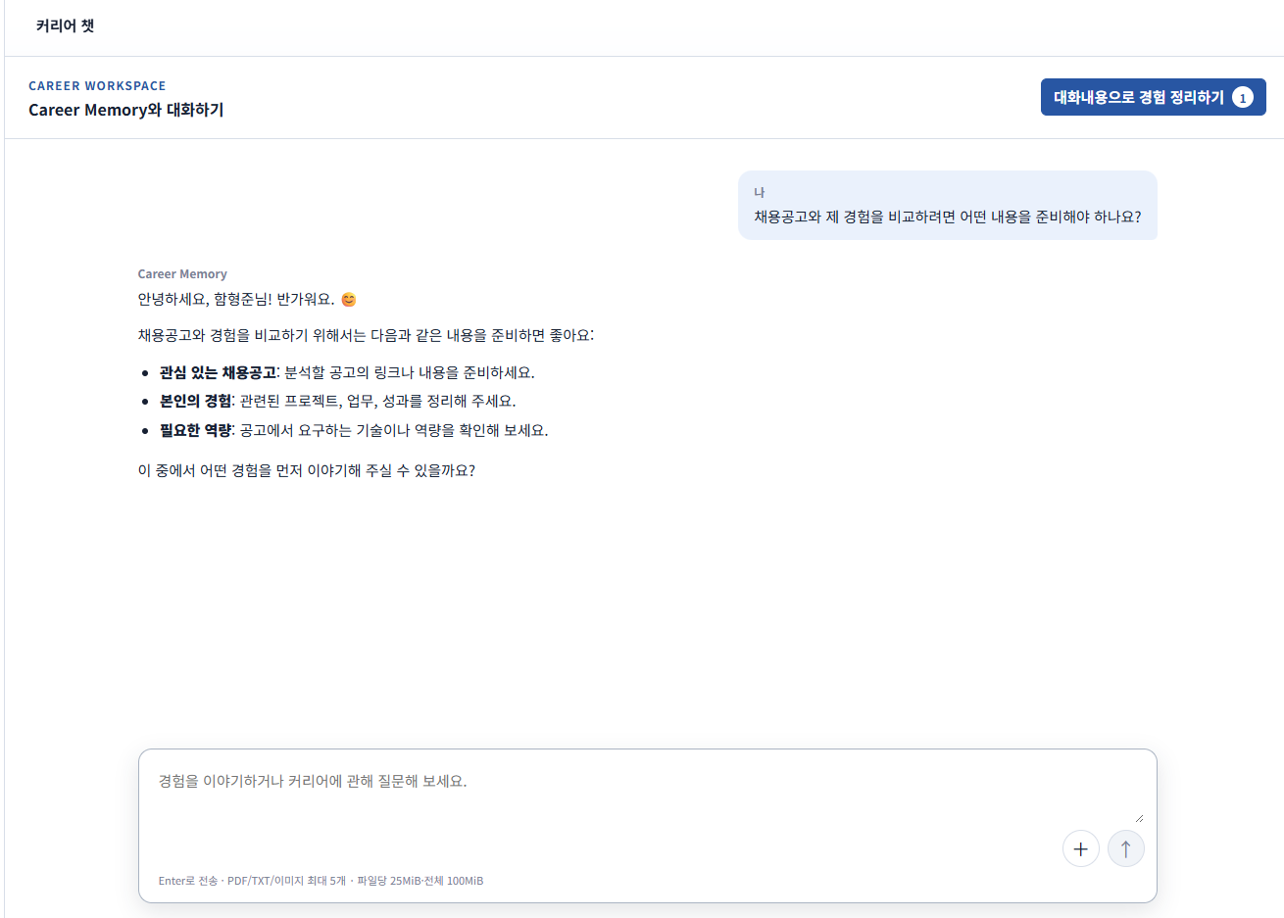
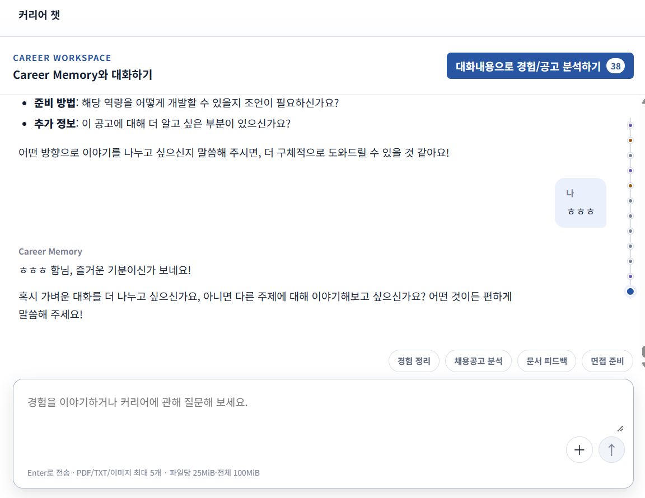
26-10-06
v2-conversation__scroll 영역 우측에 대화 내역의 카테고리 끼뿐으로 분류되는 스크롤 바 추가해줘! 그 스크롤바에 마우스 올리면 해당 부분이 어떤 내용인지 알 수있도록 대화내용의 앞 부분이 살짝 보이고 ... 이런식으로 되도록 하면 좋을 것 같아. 챗 GPT에서도 대화내용이 길어지면 스크롤할 양이 많아지고, 그러면 사용자가 원하는 내용을 찾기 어려우니까 그런 가이드 역할을 해주는 누르면 바로 이동되는 스크롤바가 생기더라! 그거 참고하면 어떤걸 내가 요구하는지 알 수 있을 거야! 이해 제대로 했는지 나에게 먼저 설명해줘.
[경험 정리] [채용공고 분석] [문서 피드백] [면접 준비] 버튼들 누르면 관련 문구가 채팅 입력창에 추가되는 형식인데, 이렇게 하지 말고 채팅입력창 위에 좌측에 어떤 질문 모드인지 나오게 하는 게 좋을 거 간아 어떤 거 같아?

Slide 3
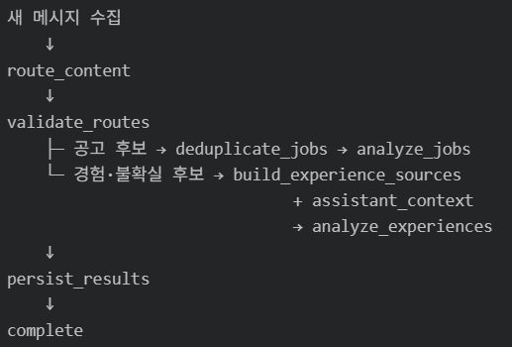
26-10-06
기존에는 랭체인으로 채팅+경험 분석 단독 펑션콜
현재 랭그래프 활용 → 채팅창(챗봇) 연동한 랭그래프 흐름 : 공고 분석 우선, 그 후 경험정보 정리

Slide 4
26-10-06
/chat에서 분석할 때 분석 토큰 절약하는 방법 연구
분석 단계 | 호출 수 | 추정 입력 토큰
공고 탐색 | 5회 | 3,639
경험 분석 | 1회 | 4,797
합계 | 6회 | 8,436
KPI | 현재 기준 | 개선 목표안
총 입력 토큰/실행 | 8,436 | 30% 이상 감소
LLM 호출 수/실행 | 6회 | 2~3회
토큰 증폭률 | 20.8배 | 10배 이하
고유 원문 비율 | 4.8% | 10% 이상
출력 토큰 | 미측정 | 실제 API usage 기록
캐시 토큰 | 미측정 | 실제 cached_tokens 기록
실행 비용 | 입력 약 $0.00127 | 품질 저하 없이 감소
전체 처리시간 | 미측정 | p50·p95 기록
단계별 처리시간 | 미측정 | 라우팅·공고·경험별 기록
항목 | 현재 값 | 해석
DB 원문 보존율 | 100% | 사용자 메시지는 삭제되지 않음
경험 분석 입력의 사용자 원문 포함률 | 100% | 공고로 제거된 내용이 없는 현재 데이터 기준
AI 답변 문맥 포함률 | 0% | AI 질문과 요약은 전혀 포함되지 않음
10토큰 이하 짧은 사용자 메시지 | 26/38개 | 약 68.4%
짧은 메시지 중 직전 AI 답변이 있는 경우 | 26/26개 | 문맥 의존 가능성이 큼
KPI | 정의 | 목표안
원문 보존율 | DB에 유지되는 사용자 원문 | 100%
관련 구간 라우팅 재현율 | 실제 경험·공고 중 분석기에 전달된 비율 | 99% 이상
오제외율 | 중요한 내용을 irrelevant로 제외한 비율 | 1% 이하
핵심 사실 보존율 | 수치·기간·행동·성과가 결과에 남는 비율 | 98% 이상
정확 인용률 | 결과의 인용문이 실제 사용자 원문에 존재하는 비율 | 100%
AI 답변 오염률 | AI 답변에만 있는 내용이 사용자 사실로 저장된 비율 | 0%
문맥 연결 정확도 | 짧은 답변이 앞선 AI 질문과 올바르게 연결된 비율 | 95% 이상
공고→경험 혼입률 | 공고 요구사항이 사용자 경험으로 생성된 비율 | 0%
공고 중복 저장률 | 동일 공고가 중복 저장된 비율 | 0%
Old
공고 탐색이 5회인 이유는 메시지를 최대 8개씩 묶기 때문입니다. 현재 메시지가 38개라 8 + 8 + 8 + 8 + 6으로 나뉩니다. 각 호출마다 시스템 프롬프트와 Function Calling 스키마가 반복
핵심 수치:
실제 사용자 원문: 405토큰
전체 분석 입력: 8,436토큰
토큰 증폭률: 20.8배
전체 입력 중 고유 사용자 원문 비율: 약 4.8%
현재 구조는 사용자 원문 자체는 잘 보존합니다. 그러나 짧은 사용자 메시지 26개 모두 앞에 AI 답변이 있기 때문에 다음과 같은 문맥 손실 위험

Slide 5
핵심 개선 방향
기존 구조는 대화 전체를 여러 분석 단계에서 반복적으로 처리하면서, AI 답변과 사용자 발화를 함께 증거처럼 사용하는 구조였습니다. 이 때문에 불필요한 LLM 호출과 중복 공고 탐색이 발생했고, 짧은 사용자 응답의 의미를 제대로 복원하지 못했습니다.
이를 다음 구조로 변경했습니다.
대화 전체 반복 분석 구조 → 콘텐츠 유형을 먼저 분류하고 필요한 분석만 수행하는 라우팅 구조
개선 항목 | 기존 상태 | 변경 후 상태 | 변경 의도
분석 흐름 | 모든 대화를 경험·공고·기타 분석 단계에서 반복 처리 | LangGraph에 콘텐츠 라우팅 단계를 추가해 필요한 분석 경로만 선택 | 불필요한 분석과 LLM 호출 제거
콘텐츠 분류 | 경험, 공고, 무관 대화를 각 단계에서 개별적으로 판단 | Function Calling 기반 통합 라우터가 경험·공고·혼합·무관·불확실로 분류 | 분석 기준을 중앙화하고 분류 일관성 확보
공고 탐색 | 대화가 길어져도 기존 공고를 반복 탐색 | 라우터 결과에 따라 공고 분석이 필요한 경우에만 탐색 | 중복 공고 탐색 제거 및 처리시간 단축
사용자 원문 보존 | 분석 과정에서 요약·가공된 내용 중심으로 저장될 가능성 존재 | 사용자가 입력한 원문 전체를 별도로 보존 | 원문 기반 검증과 정확한 인용 보장
AI 답변 활용 | AI 답변이 사용자 경험의 증거처럼 함께 사용될 수 있음 | 짧은 사용자 응답의 질문 문맥을 해석하는 용도로만 사용 | AI가 생성한 내용이 사실로 저장되는 문제 방지
인용 검증 | 생성된 인용이 원문과 일치하는지 충분히 검증하지 않음 | 원문과 일치하지 않는 인용은 자동으로 재요청 | 잘못된 인용과 허위 사실 생성 방지
채용공고 저장 | “Python 경험이 필요하다”와 같은 단일 요구사항도 공고로 저장될 가능성 | 완전한 채용공고 문맥이 확인된 경우에만 공고로 저장 | 공고 오탐 및 잘못된 DB 저장 방지
DB 처리 | 분석 테스트가 운영 DB 쓰기와 분리되어 있지 않음 | 콜드 1회·반복 3회 벤치마크 모두 운영 DB 쓰기 없이 실행 | 성능 측정과 운영 데이터 안전성 분리
성능 측정 | 전체 결과 중심으로만 확인 | 토큰, 비용, 단계별 처리시간, LLM 호출 횟수 계측 | 개선 효과를 정량적으로 검증
실패 처리 | 분석 실패나 불확실한 분류에 대한 명확한 안전 경로 부족 | 불확실 콘텐츠를 별도 분류하고 보수적으로 처리 | 잘못된 분류와 데이터 오염 최소화

Slide 6
핵심 개선 방향
기존 구조는 대화 전체를 여러 분석 단계에서 반복적으로 처리하면서, AI 답변과 사용자 발화를 함께 증거처럼 사용하는 구조였습니다. 이 때문에 불필요한 LLM 호출과 중복 공고 탐색이 발생했고, 짧은 사용자 응답의 의미를 제대로 복원하지 못했습니다.
이를 다음 구조로 변경했습니다.
대화 전체 반복 분석 구조 → 콘텐츠 유형을 먼저 분류하고 필요한 분석만 수행하는 라우팅 구조
구현된 핵심 구조
LangGraph 분석 흐름에 Function Calling 기반 통합 라우터 적용
경험·공고·혼합·무관·불확실 내용 분류
사용자 원문 전체 보존
AI 답변은 짧은 사용자 응답의 질문 문맥으로만 사용하고 증거로는 사용하지 않음
원문과 일치하지 않는 인용 자동 재요청
단일 자격요건 문장을 완전한 채용공고로 저장하지 않는 안전장치
운영 DB를 변경하지 않는 콜드 1회·반복 3회 벤치마크 실행기
토큰·비용·단계별 시간·LLM 호출 횟수 계측
경험 사실 재현율: 66.667% → 100%
문맥 의존 사실 재현율: 0% → 100%
공고 요구사항 재현율: 50% → 100%
정확 인용 유효성: 100% 유지
AI 답변 오염률: 0%
무관 대화 누출률: 0%
KPI | 기존 | 개선 | 변화
입력 토큰 | 8,533.5 | 7,329.5 | -14.11%
출력 토큰 | 255.0 | 121.5 | -52.35%
LLM 호출 | 7회 | 2회 | -71.43%
실행 비용 | $0.00143265 | $0.00119168 | -16.82%
처리시간 | 13.151초 | 4.665초 | -64.53%
공고 오탐 | 1건 | 0건 | 제거
운영 DB 쓰기 | 0/4 | 0/4 | 모두 통과

Slide 7
1. 경험 사실 재현율
평가 로직은 정답 세트에 정의된 경험 사실별 필수 키워드가 분석 결과의 experience_drafts 안에 모두 포함되어 있는지 확인합니다.
경험 사실 재현율 = 재현된 경험 사실 수 / 전체 정답 경험 사실 수 × 100
정답 경험 사실은 총 3개입니다.
결제 이탈 및 결제 단계 개선
가입 전환율 12%
API 응답 시간 35% 단축
기존 버전에서는 매 실행마다 3개 중 2개만 재현했습니다.
2 / 3 × 100 = 66.667%
개선 버전에서는 4회 모두 3개를 모두 재현했습니다.
3 / 3 × 100 = 100%
따라서 다음과 같이 기록할 수 있습니다.
정답 세트의 경험 사실 3개 중 기존 구조는 평균 2개만 재현했으나, 개선 구조에서는 3개를 모두 재현하여 경험 사실 재현율을 66.667%에서 100%로 향상시켰다.
2. 문맥 의존 사실 재현율
문맥 의존 사실은 앞뒤 대화를 함께 봐야 해석할 수 있는 사실입니다.
이번 정답 세트에서는 사용자가 "12%"라고 짧게만 답한 메시지가 해당됩니다. 앞선 AI 질문을 참고해야 이것이 가입 전환율 12%라는 사실로 해석됩니다.
평가식은 다음과 같습니다.
문맥 의존 사실 재현율 = 재현된 문맥 의존 사실 수 / 전체 문맥 의존 사실 수 × 100
문맥 의존 사실은 총 1개였습니다.
기존 버전:
0 / 1 × 100 = 0%
개선 버전:
1 / 1 × 100 = 100%
이 결과는 AI 답변을 사실의 근거로 저장했다는 의미가 아닙니다. 개선 버전은 AI 답변을 짧은 사용자 응답을 해석하기 위한 질문 문맥으로만 사용하고, 실제 증거와 인용은 사용자 원문에서 가져오도록 변경되었습니다.
포트폴리오에는 다음처럼 쓰는 것이 정확합니다.
기존 구조는 "12%"와 같은 짧은 응답을 독립적인 사실로 복원하지 못했으나, 개선 구조에서는 직전 질문 문맥을 해석에만 활용하고 사용자 원문에서 근거를 찾아 문맥 의존 사실 재현율을 0%에서 100%로 개선했다.

Slide 8
5. AI 답변 오염률
정답 세트에는 사용자 발화가 아니라 AI 답변에서만 등장하는 금지 정보가 정의되어 있습니다.
예를 들어 AI 답변에 포함된 매출 50%라는 내용은 사용자가 직접 말한 사실이 아니므로 경험 정보에 포함되면 안 됩니다.
평가 로직은 분석 결과 전체에서 금지 키워드가 발견되는지를 검사합니다.
AI 답변 오염률 = 금지 키워드가 포함된 실행 수 / 전체 실행 수 × 100
기존과 개선 버전 모두 4회 실행에서 금지 키워드가 한 번도 분석 결과에 포함되지 않았습니다.
0 / 4 × 100 = 0%
따라서 다음과 같이 설명할 수 있습니다.
AI 답변에만 존재하는 금지 정보가 사용자 경험 사실로 유입된 실행이 4회 중 0회였으므로, AI 답변 오염률은 0%로 측정되었다.
3. 공고 요구사항 재현율
여기서 말하는 공고 요구사항 재현율은 의미 기반 평가가 아니라,
정답 세트에 정의한 요구사항 키워드가 분석 결과에 포함되었는지를 세는 단어 재현율입니다.
정답 요구사항은 다음 3개입니다.
Python
FastAPI
React
평가식은 다음과 같습니다.
공고 요구사항 단어 재현율 = 결과에 포함된 정답 키워드 수 / 전체 정답 키워드 수 × 100
다만 최종 집계는 4회 실행의 평균입니다. 기존 버전은 실행별로 요구사항 키워드를 모두 재현한 실행과 일부만 재현한 실행이 섞여 평균 50%가 되었습니다.
개선 버전은 4회 모두 세 키워드를 재현했습니다.
3 / 3 × 100 = 100%
따라서 이 수치는 “공고의 모든 의미를 완벽히 이해했다”는 뜻보다는 다음 의미에 가깝습니다.
정답 공고에서 평가 대상으로 지정한 핵심 요구사항 키워드가 분석 결과에 얼마나 보존되었는지를 측정한 값
6. 무관 대화 누출률
정답 세트에는 경험이나 공고와 무관한 대화로 점심 메뉴 추천 요청이 포함되어 있습니다.
이 내용이 경험 분석 결과에 들어가면 무관 대화 누출로 판정합니다.
평가식은 다음과 같습니다.
무관 대화 누출률 = 무관 키워드가 포함된 실행 수 / 전체 실행 수 × 100
기존과 개선 버전 모두 무관 대화가 경험 분석 결과에 포함되지 않았습니다.
0 / 4 × 100 = 0%
무관 대화로 정의된 점심 메뉴 관련 내용이 경험 분석 결과에 포함된 실행은 4회 중 0회였으며, 무관 대화 누출률은 기존과 개선 구조 모두 0%였다.
4. 정확 인용 유효성
이 지표는 정답 사실을 얼마나 많이 인용했는지가 아니라, 출력된 인용이 실제 사용자 원문과 정확히 일치하는지를 검증합니다.
평가 조건은 다음과 같습니다.
인용한 source_ref_id가 실제 메시지를 가리키는가
해당 메시지의 역할이 user인가
인용문이 실제 사용자 메시지의 연속 문자열로 존재하는가
평가식은 다음과 같습니다.
정확 인용 유효성 = 유효한 인용 수 / 출력된 전체 인용 수 × 100
기존과 개선 버전 모두 출력된 인용은 전부 사용자 원문에 존재하는 정확한 인용이었습니다.
유효 인용 수 / 전체 인용 수 = 100%
따라서 기존의 100%는 유지되었고, 개선 버전에서는 여기에 더해 문맥 의존 사실과 인용 검증까지 강화되었습니다.
중요한 차이는 다음과 같습니다.
정확 인용 유효성 100%: 출력한 인용은 모두 진짜 원문 인용이었다는 뜻
기대 원문 인용 커버리지: 정답 사실에 필요한 원문 출처를 얼마나 빠짐없이 인용했는지
동일한 합성 한국어 대화와 정답 세트를 대상으로 콜드 1회와 반복 3회, 총 4회의 자동 평가를 수행했다. 경험 사실 3개 중 기존 구조는 평균 2개만 재현해 재현율이 66.667%였으나, 개선 구조는 3개를 모두 재현해 100%를 달성했다. 특히 직전 질문 문맥이 필요한 "12%" 응답의 사실 복원율은 0%에서 100%로 개선됐다. 정답 공고의 핵심 요구사항 키워드 재현율도 50%에서 100%로 향상됐다. 또한 모든 출력 인용은 사용자 원문과 일치해 정확 인용 유효성 100%를 유지했고, AI 답변에서만 유래한 정보의 유입과 무관 대화의 경험 정보 누출은 4회 모두 발생하지 않아 각각 0%로 측정됐다.

Slide 9
한 문장 버전
대화 전체를 모든 분석 단계에서 반복 처리하던 구조를 Function Calling 기반 콘텐츠 라우팅 구조로 변경하여, 경험·공고·혼합·무관·불확실 대화에 따라 필요한 분석만 수행하도록 개선했습니다.
문제와 의도가 드러나는 버전
기존에는 대화 유형과 관계없이 경험 추출, 공고 탐색, 사실 검증을 반복 수행해 불필요한 LLM 호출과 중복 공고 탐색이 발생했습니다. 이를 통합 콘텐츠 라우터가 대화 유형을 먼저 분류하고, 분류 결과에 따라 필요한 LangGraph 경로만 실행하는 구조로 변경했습니다.
데이터 신뢰성 중심 버전
AI 답변과 가공된 분석 결과를 사실의 근거로 활용하던 구조에서, 사용자 원문을 유일한 사실 근거로 보존하고 AI 답변은 질문 문맥 해석에만 사용하는 구조로 변경했습니다. 또한 원문과 일치하지 않는 인용은 자동 재요청하도록 하여 사실 재현율과 인용 신뢰성을 개선했습니다.
운영 안전성 중심 버전
단일 자격요건 문장을 완전한 채용공고로 저장할 수 있던 구조를, 충분한 공고 문맥이 확인된 경우에만 저장하는 보수적 저장 구조로 변경했습니다. 이를 통해 공고 오탐을 1건에서 0건으로 줄이고, 벤치마크 과정에서 운영 DB 쓰기가 발생하지 않도록 분리했습니다.
성과까지 연결한 최종 문장
이와 같은 구조 변경을 통해 LLM 호출 횟수를 7회에서 2회로 줄였고, 입력 토큰은 14.11%, 출력 토큰은 52.35%, 처리시간은 64.53% 감소시켰습니다. 동시에 경험 사실·문맥 의존 사실·공고 요구사항 재현율을 모두 100%로 개선하고, 공고 오탐과 AI 답변 기반 주장 유입을 제거했습니다.

Slide 10
공고 혹은 경험에서... 특정 기술이나 스팩에 대해서 유사도로 판정하는게 좋을까? 완전 일치하는 거로 판정하는게 좋을까? 예시로... 페스트api와 FastAPI와 레스트api를 유사하게 봐야하는지... 혹은 완전 일치하는 거만 같은 거로 봐야하는지? 자바스크립트와 타입스크립트라던가.. js라던가... 이런건 어떻게 보아야 혼란 혼돈 섞임이 없을지 싶어!
수치 정보는 임베딩으로만 하면 안되지 않아? 50%랑 49%랑 비슷할 수 있고, 절반 혹은 오십퍼센트 오십퍼 등 이런말도 쓸텐데 이게 임베딩으로 유사도 측정도 필요하겠지만... 한편으로는 정확히 그 수치를 제대로 추출해서 저장하거나 해야할 거 같기도 한데... 단순 임베딩과 llm만 쓰면 할루시가 생길 수 있잖아! 그러면 수치 부분은 따로 뽑아낼 수 있거나 그래야하지 않을까?
두가지 모두 지금 얼마나 잘 돼있는지 먼저 확인해보고 개선 방향 안내해줘!

Slide 11
영역 | 현재 상태 | 판단
기술 후보 탐색 | 임베딩 RAG 사용 | 잘 되어 있음
기술 유사도 점수 | 임베딩 + LLM 점수 | 후보 검색에는 적합
기술 동일성 판정 | 표준 ID·alias 체계 없음 | 보강 필요
관련 기술과 동일 기술 구분 | 명시적 관계 모델 없음 | 보강 필요
원문 기술 인용 | source excerpt와 evidence 연결 | 비교적 잘 되어 있음
수치 원문 보존 | 사실 문장과 exact quote에 포함 | 기본 방어 가능
수치 구조화 | 별도 숫자·단위·방향 필드 없음 | 보강 필요
수치 원문 검증 | 인용문 exact match 검증 | 잘 되어 있음
수치 간 비교 | 임베딩 기반 비교에 취약 | 별도 deterministic 비교 필요

Slide 12
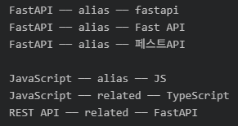
현재 구조는 “기본적인 근거 보존과 후보 검색”은 되어 있지만, 기술명과 수치를 정밀하게 판정하기 위한 별도 계층은 아직 부족
1. 기술명·스펙 비교 방식
현재는 다음과 같은 혼합 구조입니다.
공고 요구사항의 keywords를 LLM이 추출
경험 후보는 임베딩 기반 RAG로 검색
후보를 LLM이 다시 비교
similarity_score >= 0.65인 경우 추천 결과에 포함
최종 매칭 판정
정규화된 기술 ID가 동일하거나승인된 alias 관계인 경우에만 exact match
현재 skills, keywords는 사실상 문자열 배열
FastAPI를 별도의 표준 기술 ID로 변환하지 않음
예시:
페스트API, FastAPI, fast api를 같은 기술로 판정하는 규칙이 없음
REST API, FastAPI, Flask의 관계를 구분하는 taxonomy가 없음
JavaScript, TypeScript, JS를 동일·상위·유사 기술로 구분하지 않음
임베딩 유사도와 LLM의 similarity_score에 기술 동일성 판단이 일부 의존함
의미적으로 비슷한 경험 후보를 찾는 데는 적합하지만, 기술 보유 여부를 최종 확정하는 판정기로는 아직 느슨
임베딩: 후보를 넓게 찾는 용도
기술 taxonomy와 alias: 동일 기술 여부를 판정하는 용도
원문 인용: 실제 보유 근거를 검증하는 용도
이 3단계를 분리해 혼란 감소
완전 일치와 유사도 중 하나만 선택하기보다, 세 가지 관계를 분리하는 것이 안전
관계 | 예시 | 최종 판정
동일 기술 | FastAPI, fastapi, Fast API | 동일 기술
명시적 별칭 | JS, Javascript, 자바스크립트 | 동일 기술
관련 기술 | REST API ↔ FastAPI | 관련 기술이지만 동일 기술 아님
확장·부분 관계 | TypeScript ↔ JavaScript | 관련 기술이지만 대체 불가
유사 분야 | Flask ↔ FastAPI | 유사 백엔드 프레임워크지만 동일 아님
임베딩 유사도와 LLM 판단만으로 기술 일치 여부를 결정하던 구조를, 표준 기술 ID·명시적 별칭·관련 기술 관계를 분리한 계층형 매칭 구조로 개선한다. 임베딩은 후보 검색에만 사용하고, 필수 기술 충족 여부는 정규화된 기술 ID와 원문 근거가 모두 확인된 경우에만 인정한다.

Slide 13
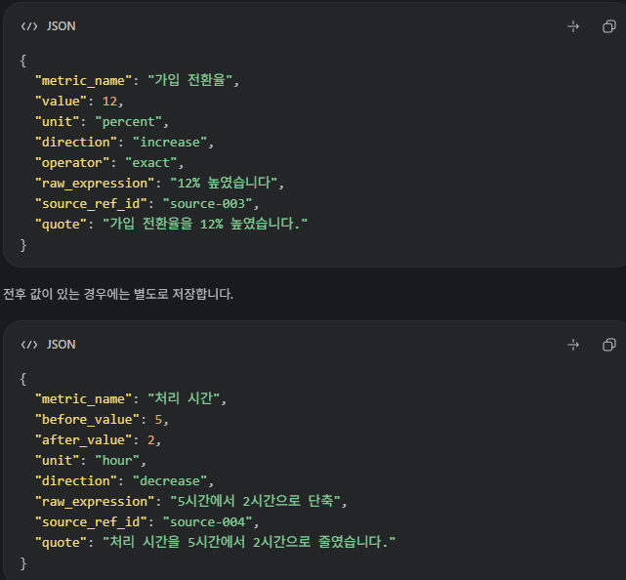
수치 정보 처리 방식
긍정적인 안전장치 있음
경험 사실에는 반드시 source_ref_id가 필요함
인용문은 사용자 원문에 실제로 포함되어야 함
AI 답변에만 있는 수치와 주장은 사실로 사용하지 않도록 프롬프트에 명시함
"12%"처럼 짧은 사용자 응답은 직전 질문 문맥을 참고하도록 처리함
하지만 수치는 현재 주로 사실 문장의 문자열 안에 저장
예시 : "결제 완료율을 14% 높였습니다." "처리 시간을 5시간에서 2시간으로 줄였습니다."
현재 별도 구조화된 필드가 있는 것 아님
원문 인용 검증은 가능하지만, 수치 자체를 기계적으로 비교·검증·검색하는 구조는 아직 부족
베딩만으로 수치를 비교하면 문제가 생김.
50%와 49%가 의미적으로 가깝게 검색될 수 있음
“절반”, “50%”, “오십 퍼센트”의 표현을 같은 값으로 정규화하지 못할 수 있음
“50% 증가”와 “50% 감소”를 혼동할 수 있음
“50% 달성”과 “50% 개선”의 의미가 다름
“5시간에서 2시간”은 단일 숫자가 아니라 전후 값임
“약 50%”와 “정확히 50%”의 불확실성이 다름
처리 순서
원문에서 수치 표현 탐지
%, 퍼센트, 오십 퍼센트, 절반 등을 정규화
증가·감소·달성·비율 등의 방향 분리
전후 값, 범위, 단위 분리
원문 인용과 위치 검증
구조화가 실패하면 수치를 확정하지 않고 missing_information으로 보류
임베딩은 관련 경험 검색에만 사용
LLM은 다음을 수행할 수 있습니다.
“이 수치가 어떤 지표에 연결되는가?”
“증가인지 감소인지?”
“전후 값인지 단일 결과값인지?”
하지만 LLM이 반환한 값을 그대로 저장하면 안 되고, 반드시 다음을 검증

Slide 14
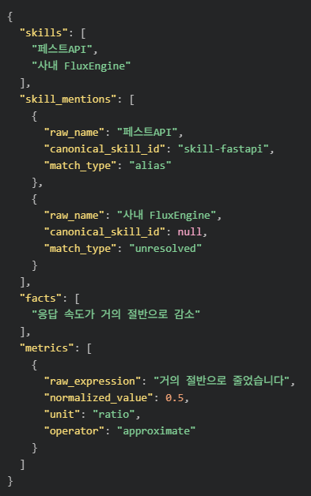
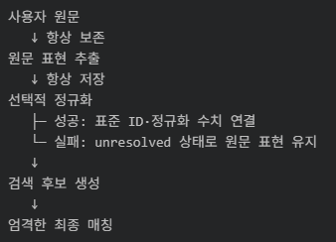
이런 방식들로 진행하면 정해진 기술 id나 정해진 스키마 구조에 맞아야지만 저장되는 거 아니야? 그러면... 그 이외에 규격 외 데이터들은 휘발되는 거 아니야?
기술 ID나 엄격한 수치 스키마만 통과한 데이터만 저장하도록 만들면, 규격 밖 정보가 사라질 위험 있음
핵심은 “정규화에 성공해야 저장”이 아니라 다음처럼 설계해야함
원문 근거
↓ 항상 보존
추출된 표현
↓ 항상 보존
표준화 결과
↓ 성공한 경우에만 연결
검색·매칭에 활용

Slide 15
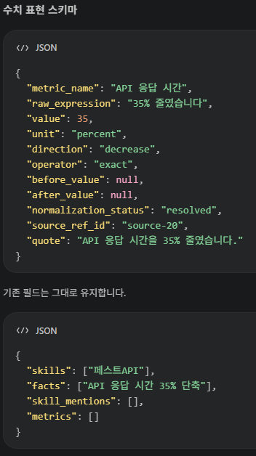
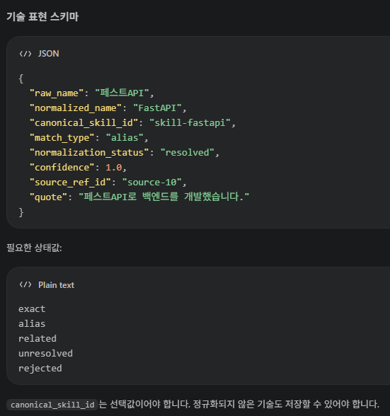

Slide 16
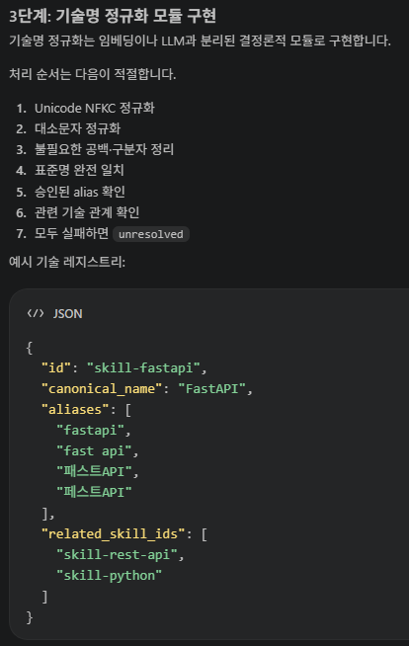
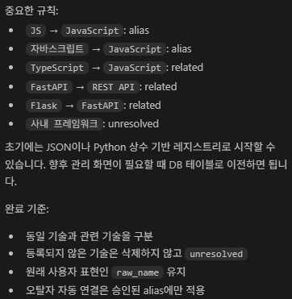

Slide 17
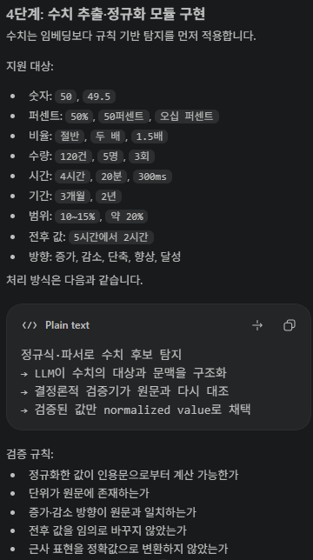
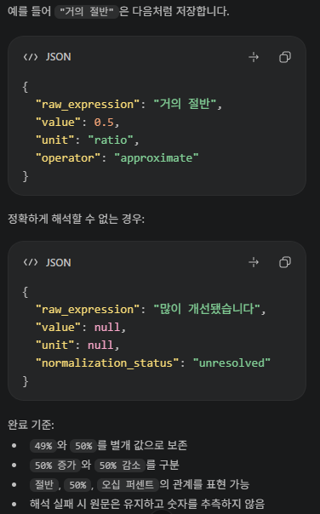
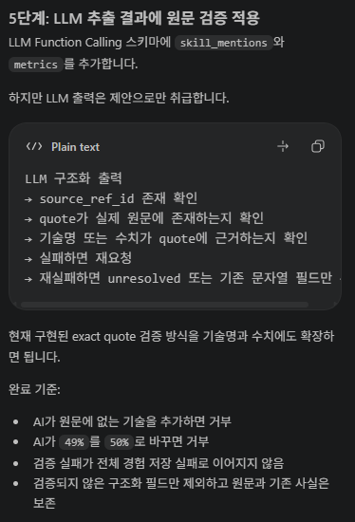

Slide 18
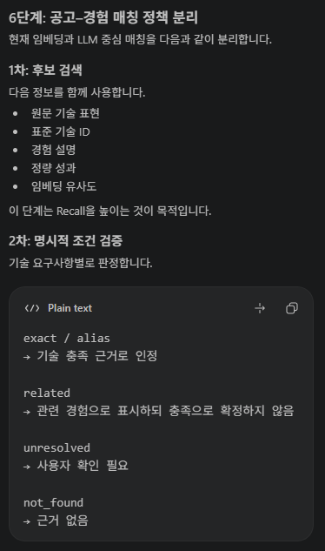
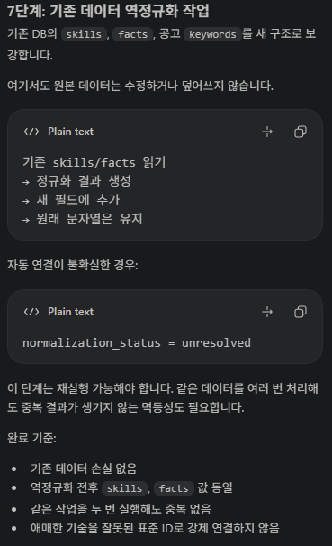
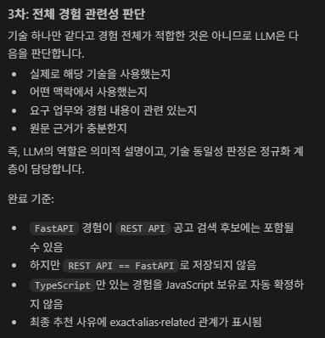

Slide 19
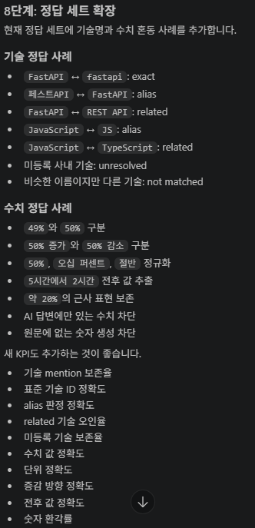

Slide 20
CareerMemory는 현재:
정식 온톨로지를 구축한 상태는 아니지만, 경량 도메인 온톨로지에 가까운 의미 구조를 이미 가지고 있습니다.
실제 데이터 레이크는 아니지만, 원본 보존·가공 데이터 분리·계보 추적이라는 데이터 레이크 핵심 원칙을 상당 부분 적용하고 있습니다.
NLP/NLU 기능도 정상 동작합니다. 다만 정확히 표현하면 자체 NLP 모델을 학습한 서비스가 아니라, LLM·임베딩·규칙 기반 검증을 결합한 NLU/RAG 시스템입니다.
현재 구조를 가장 정확하게 부르면 다음과 같습니다.
원문 근거 중심의 Career Knowledge Base와 경량 온톨로지, RAG 검색 계층을 결합한 구조

Slide 21
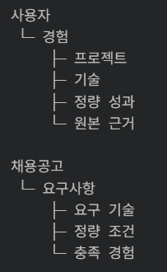
온톨로지 관점
온톨로지 요소 | 현재 구현
개념 | Experience, Project, Skill, Metric, JobRequirement, Evidence
식별자 | Experience ID, source reference ID, canonical skill ID
별칭 | 페스트API → FastAPI, JS → JavaScript
관계 | Experience–Skill, Requirement–Skill, Requirement–Experience
관계 유형 | exact, alias, related, unresolved
제약 규칙 | related 기술은 필수 기술 충족으로 인정하지 않음
출처·계보 | source reference, exact quote, citation, model/schema/index version
미분류 개념 | unresolved로 원문을 보존
아직 “정식 온톨로지”라고 부르기에는 부족한 부분이 있습니다.
기술 개념이 DB가 아니라 코드 레지스트리에 고정돼 있음
Skill, Role, Organization 등이 독립적인 영속 엔티티가 아님
개념 계층과 관계 유형이 아직 제한적임
온톨로지 버전과 변경 이력이 별도로 관리되지 않음
추론 엔진이나 그래프 질의가 없음
RDF, OWL, SKOS와 같은 표준 온톨로지 표현을 사용하지 않음
따라서 포트폴리오에서는 다음처럼 표현하는 게 정확합니다.
기술 별칭·관련 관계·미해결 표현을 관리하는 경량 도메인 온톨로지와 원문 근거 기반 의미 모델을 설계했다.
“온톨로지를 완성했다” 또는 “지식 그래프를 구축했다”는 아직 과한 표현입니다. 그리고 LangGraph는 분석 절차를 연결하는 워크플로 그래프이지, 지식 그래프는 아닙니다.

Slide 22
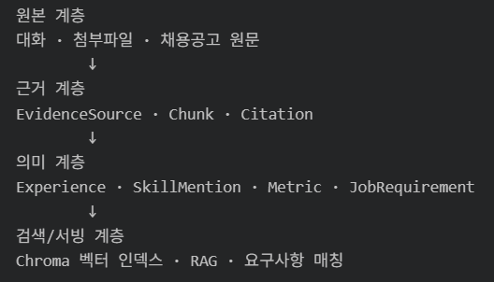
데이터 레이크 관점
CareerMemory는 데이터 레이크와 잘 맞는 도메인
한 사용자의 커리어 정보에는 다음처럼 이질적인 데이터가 계속 쌓이기 때문
대화 원문
PDF·TXT·이미지
채용공고
OCR·파싱 결과
AI 분석 결과
구조화된 경험
기술·성과 지표
임베딩 벡터
경험과 공고의 연결 관계
현재도 원본과 가공 데이터를 분리
데이터 레이크 친화적인 기반
하지만 현재는 엄밀한 의미의 데이터 레이크는 아닙니다.
원본이 S3·MinIO 같은 객체 저장소가 아니라 SQLite BLOB 및 DB에 저장됨
Bronze/Silver/Gold 영역이 물리적으로 분리되지 않음
데이터 카탈로그가 없음
EvidenceDocument, EvidenceChunk, EmbeddingRecord가 정규 DB 엔티티로 완전히 승격되지 않음
대규모 분산 수집·변환 파이프라인 구조는 아님
현재 구조는 데이터 레이크보다는 다음에 더 가깝습니다.
관계형 DB + JSON 문서 + 벡터 인덱스를 결합한 다중 저장소 기반 지식 시스템
즉, “데이터 레이크를 구축했다”보다는 다음 표현이 좋습니다.
데이터 레이크의 원본 보존·계층화·데이터 계보 원칙을 적용한 근거 중심 데이터 구조를 설계했다.
첨부파일 원본 바이너리와 추출 텍스트를 함께 보존
SHA-256 해시와 파서 버전 관리
AI 요약이 원문을 대체하지 않음
exact quote와 source ID로 결과를 역추적
모델·프롬프트·스키마·인덱스 버전 기록
원문과 정규화 projection을 동시에 보존
경험 검색 인덱스와 근거 검색 인덱스 분리

Slide 23
NLP와 NLU는 정상적으로 동작하는가?
현재 구현은 NLP와 NLU 기능을 모두 포함하고 있으며, 현 단계에서는 정상 동작한다고 판단할 수 있습니다.
NLP에 해당하는 부분:
PDF·TXT·이미지 텍스트 추출
긴 문서 청킹
임베딩 및 유사도 검색
키워드와 기술명 정규화
한국어 수치 표현 파싱
lexical fallback 검색
NLU에 해당하는 부분:
일반 대화·경험 정리·공고 분석 의도 분류
경험·공고·혼합·무관·불확실 콘텐츠 분류
짧은 사용자 답변의 문맥 복원
경험 사실 및 역할·행동·성과 추출
채용공고 요구사항 이해
기술 별칭과 관련 기술 구분
정량 조건 해석
공고 요구사항과 경험의 의미적 연결

Slide 24
포트폴리오로 제출해도 되는가?
충분히 제출할 만합니다. 특히 단순한 LLM API 호출 프로젝트와 구분되는 장점이 분명합니다.
원문과 AI 생성 데이터를 분리함
근거 없는 주장을 차단함
정형·비정형 데이터를 함께 처리함
의미 검색과 정확한 규칙 판정을 분리함
기술 별칭과 관계를 명시적으로 모델링함
수치를 LLM에 맡기지 않고 재검증함
비용·속도·품질을 실제 usage로 측정함
테스트와 정답 세트 평가가 존재함
포트폴리오에는 다음처럼 적는 것을 추천합니다.
커리어 대화·문서·채용공고 원문을 손실 없이 보존하고, 경험·기술·정량 성과·공고 요구사항 간 관계를 구조화하는 경량 도메인 온톨로지를 설계했습니다. 임베딩은 후보 검색에만 사용하고, canonical 기술 ID·정량 조건·원문 인용 검증으로 최종 매칭을 결정하는 하이브리드 NLU/RAG 파이프라인을 구현했습니다.
데이터 구조에 대해서는:
원본–근거–구조화 정보–검색 인덱스를 분리하여 데이터 레이크의 계층화와 lineage 원칙을 적용했으며, 향후 객체 저장소와 데이터 카탈로그로 확장 가능한 구조를 마련했습니다.

